Slide 1

XÂY DỰNG HỆ THỐNG
KHAI THÁC TIN TUYỂN DỤNG
Sinh viên: Dương Công Thái
MSSV: 20216883
GVHD: ThS. Nguyễn Danh Tú
Notes:
Như mọi người đã biết, trong thời đại số ngày nay thì mạng internet rất phát triển, kéo theo sự phát triển của thị trường tuyển dụng việc làm online.
Song song với đó thì cũng có rất nhiều trang web nền tảng kết nối giữa nhà tuyển dụng và ứng viên. Việc có rất nhiều trang web như vậy khiến cho chúng ta
Bối rối khi muốn tìm hiểu việc làm phù hợp. Chính vì vậy, đồ án này đề xuất đề tài…nhằm giúp mọi người thuận tiện hơn trong xác định xu hướng thị trường và tìm
Công việc phù hợp.

Slide 2
Nội dung
Khảo sát
Trọng tâm đồ án
3. Kết luận

Slide 3
1. Khảo sát
Khảo sát nhu cầu xây dựng hệ thống
Công cụ sử dụng
Nguồn dữ liệu
Notes:
Em sẽ khảo sát nhu cầu phân tích thị trường tuyển dụng qua đó em sẽ tạo được cây nhu cầu phân tích. Tiếp theo em sẽ khảo sát dữ liệu tuyển dụng

Slide 4




Khảo sát
Nhu cầu xây dựng hệ thống – ứng viên
Vai trò ứng viên:
Mức lương trung bình theo ngành nghề, cấp bậc, kinh nghiệm…
Yêu cầu bằng cấp, chứng chỉ, kỹ năng, công cụ.
Số lượng tuyển dụng.
Tìm ra các công việc phù hợp với bản thân.
Thị trường tuyển dụng
Ứng viên
Phân tích thị trường
Bộ phân nhân sự
Notes:
Bước đầu tiên, em sẽ khảo sát nhu cầu xây dựng hệ thống trong vai trò chính là Ứng viên ( người tìm kiếm công việc ), Bộ phận nhân sự (Các công ty tuyển dụng), Đội ngũ phana tích thị trường.
+ Ứng viên: nhu cầu của họ khi tham khảo thị trường lao động chính thường là mức lương, kinh nghiệm, yêu cầu.
+Bộ phận nhân sự: Họ mong muốn tham khảo thị trường xem với mức lương và phúc lợi công ty đưa ra có thể thu hút ứng viên không.
+ Phân tích thị trường : tập trung đưa ra phân tích và xu hướng cho tương lai

Slide 5
Khảo sát
Nhu cầu xây dựng hệ thống – nhà tuyển dụng
Thị trường tuyển dụng
Vai trò nhà tuyển dụng:
Mức lương trung bình theo ngành nghề, cấp bậc, kinh nghiệm…
Các yêu cầu thị trường.
Số lượng tuyển dụng.
Ứng viên
Phân tích thị trường
Bộ phân nhân sự
Notes:
Bước đầu tiên, em sẽ khảo sát nhu cầu xây dựng hệ thống trong 3 vai trò chính là Ứng viên ( người tìm kiếm công việc ), Bộ phận nhân sự (Các công ty tuyển dụng), Đội ngũ phana tích thị trường.
+ Ứng viên: nhu cầu của họ khi tham khảo thị trườnglao động chính thường là mức lương, kinh nghiệm, yêu cầu
+Bộ phận nhân sự: Họ mong muốn tham khảo thị trường xem với mức lương và phúc lợi công ty đưa ra có thể thu hút ứng viên không.
+ Phân tích thị trường : tập trung đưa ra phân tích và xu hướng cho tương lai

Slide 6
Khảo sát
Nhu cầu xây dựng hệ thống – đội phân tích
Thị trường tuyển dụng
Vai trò phân tích thị trường:
Xu hướng ngành nghề.
Các yêu cầu thị trường.
Số lượng tuyển dụng.
Ứng viên
Phân tích thị trường
Bộ phân nhân sự
Notes:
Bước đầu tiên, em sẽ khảo sát nhu cầu xây dựng hệ thống trong 3 vai trò chính là Ứng viên ( người tìm kiếm công việc ), Bộ phận nhân sự (Các công ty tuyển dụng), Đội ngũ phana tích thị trường.
+ Ứng viên: nhu cầu của họ khi tham khảo thị trườnglao động chính thường là mức lương, kinh nghiệm, yêu cầu
+Bộ phận nhân sự: Họ mong muốn tham khảo thị trường xem với mức lương và phúc lợi công ty đưa ra có thể thu hút ứng viên không.
+ Phân tích thị trường : tập trung đưa ra phân tích và xu hướng cho tương lai

Slide 7
Khảo sát
Nhu cầu xây dựng hệ thống
Hiện nay có quá nhiều website tuyển dụng việc làm, dễ khiến cho người dùng :
Mất nhiều thời gian công sức
Bị phân tán sự tập trung
Bỏ lỡ nhiều cơ hội việc làm tốt
Đồ án này nhằm mục tiêu xây dựng một hệ thống khai thác thông tin việc làm toàn diện và hiệu quả thông qua việc thu thập, phân tích và lưu trữ dữ liệu tuyển dụng từ nhiều nguồn khác nhau.
Notes:
Bước đầu tiên, em sẽ khảo sát nhu cầu xây dựng hệ thống trong 3 vai trò chính là Ứng viên ( người tìm kiếm công việc ), Bộ phận nhân sự (Các công ty tuyển dụng), Đội ngũ phana tích thị trường.
+ Ứng viên: nhu cầu của họ khi tham khảo thị trườnglao động chính thường là mức lương, kinh nghiệm, yêu cầu
+Bộ phận nhân sự: Họ mong muốn tham khảo thị trường xem với mức lương và phúc lợi công ty đưa ra có thể thu hút ứng viên không.
+ Phân tích thị trường : tập trung đưa ra phân tích và xu hướng cho tương lai

Slide 8



Khảo sát
Công cụ sử dụng thu thập dữ liệu
Scrapy
Selenium
BeautifulSoup
Notes:
Scrapy: 1 framework mạnh mẽ cho việc thu thập dữ liệu.
Selenium: Trình tự động web.
BeautifulSoup là một thư viện mạnh mẽ trong việc trích xuất dữ liệu.

Slide 9


Khảo sát
Công cụ sử dụng
MySQL
PowerBI
Notes:
MySQL: Dùng làm nơi lưu trữ và xử lý dữ liệu chính.
PowerBI: Dùng trực quan hóa dữ liệu sau phân tích.

Slide 10


Khảo sát
Công cụ sử dụng
Notes:
ReactJS: Thư viện JavaScript cho giao diện người dùng (frontend)
Django: Django là một web framework, được viết bằng Python, có vai trò chính trong việc xây dựng máy chủ.

Slide 11
Khảo sát
Khảo sát nguồn dữ liệu
Danh sách trang tin tuyển dụng
TopCV
CareerViet
TopDev
DevWork
Glint
StudentJob
123Jobs
Jobsgo
Job3s
ViecLam24h
VietNamWork
ITViec
CareerLink
JoboKo
Tech work
Notes:
Tiếp đến em sẽ khảo sát các tin tuyển dụng của các trang web như sau:

Slide 12
2. Trọng tâm đồ án
Mô tả đồ án
Kiến trúc khai thác dữ liệu
Tiền xử lý dữ liệu
Mô hình dữ liệu vùng đệm
Mô hình dữ liệu kho dữ liệu
Biểu đồ tình huống
Biểu đồ hoạt động tìm kiếm
Biểu đồ tuần tự
Notes:
Trong phần này em sẽ tiến hành phân tích cấu trúc dữ liệu của các trang tin tuyển dụng và sau đó xây dựng danh mục chiều khái niệm. Thiết kế kiến trúc hệ thống và csdl vùng đệm và vùng kho dữ liệu

Slide 13
Phân tích và thiết kế
Mô tả đồ án
Thu thập dữ liệu tuyển dụng từ 15 trang web nguồn.
Tiền xử lý dữ liệu, lưu trữ dữ liệu sau xử lý vào kho dữ liệu.
Xây dựng các báo cáo trên kho dữ liệu, xây dựng một website tìm kiếm việc làm đơn giản
Notes:
Có thể thấy dữ liệu ở các trang tin tuyển dụng là khác nhau. VD Cấp bậc …

Slide 14
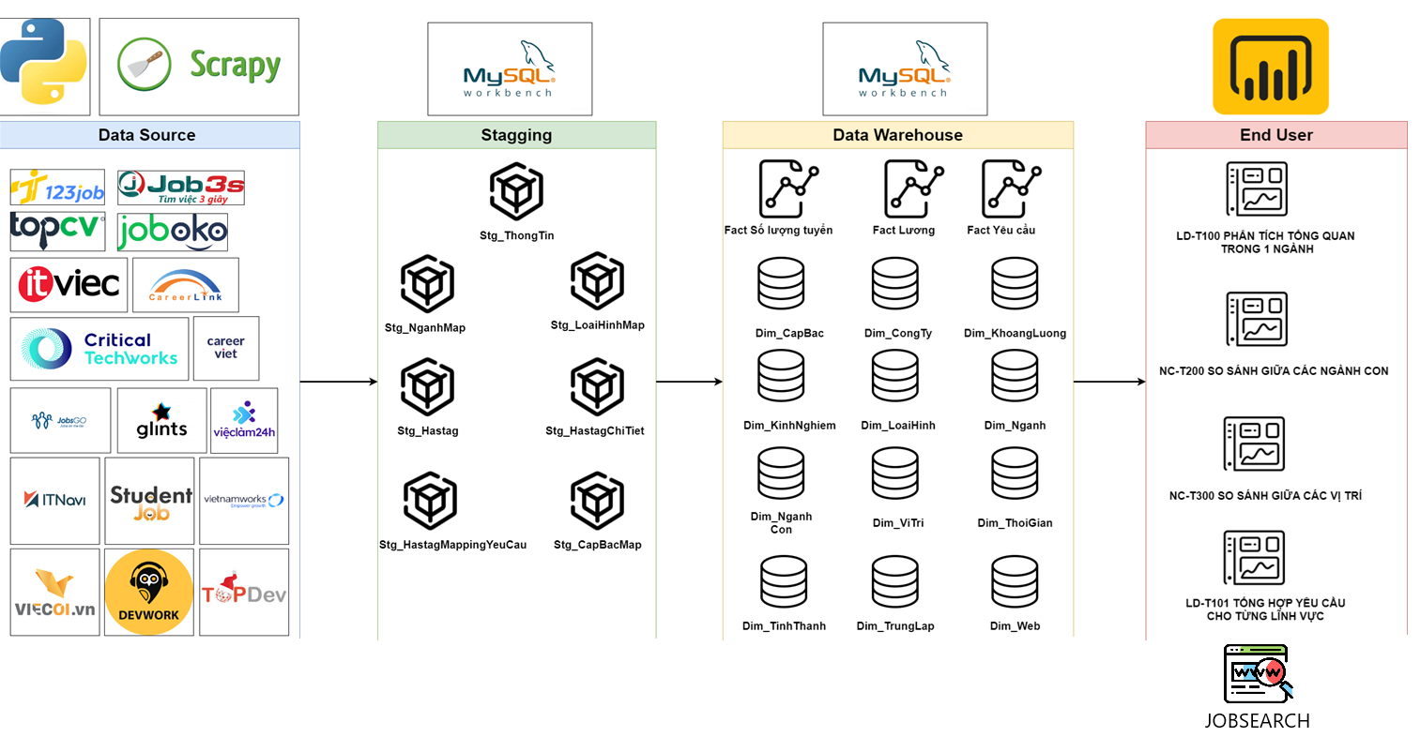
Phân tích và thiết kế
Kiến trúc khai thác dữ liệu
Notes:
Thiết kế kiến trúc khai thác dữ lieu
+ Data Source: là nơi em crawl dữ liệu của các trang tin tuyển dụng- sử dụng công nghệ Scrapy, selenium
+ Stagging: sau khi dữ liệu được đưa về thì em sẽ đưa vào phần stagging. Trong vùng này em sẽ tạo các procedure để thực hiện các thao tác như mapping dữ liệu theo bảng chuẩn hoá, làm sạch dữ liệu và đổ vào vùng kho dữ liệu.
+ Dữ liệu sau khi được làm sạch xong sẽ được đưa vào vùng Kho dữ liệu và được kết nối với powerbi để trực quan hoá, ngoài ra để thuận tiện cho ứng viên tìm kiếm việc làm thì tạo thêm một website tìm kiếm

Slide 15
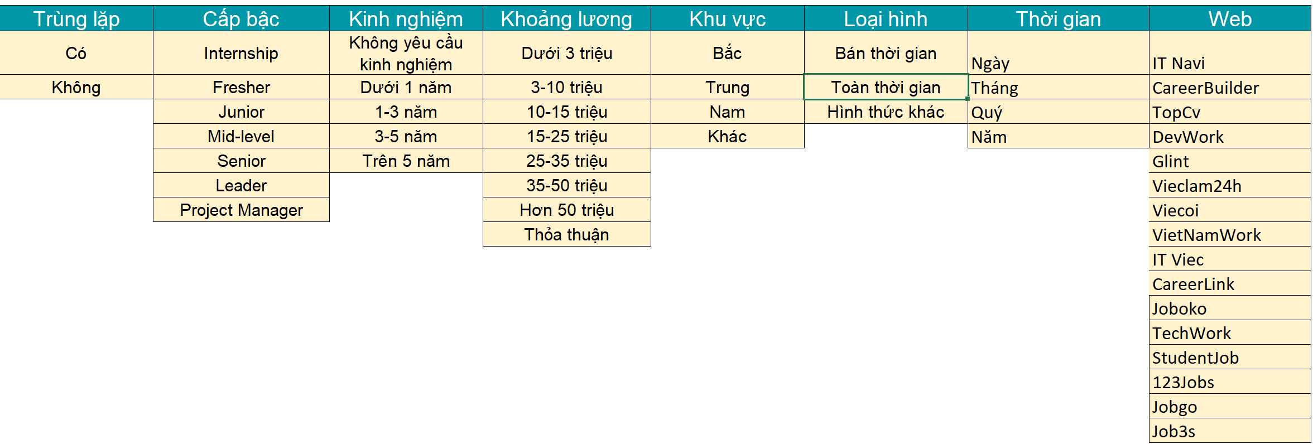
Phân tích và thiết kế
Tiền xử lý dữ liệu
Notes:
Vì sự khác nhau về dữ liệu đó nên em sẽ lập bảng danh mục chiều khái niệm. Ở bảng này em sẽ định nghĩa ra các nhãn chuẩn hoá cho 1 trường dữ liệu
Tiêu chí trùng lặp ở đây là bao gồm công ty, địa điểm và vị trí làm việc

Slide 16
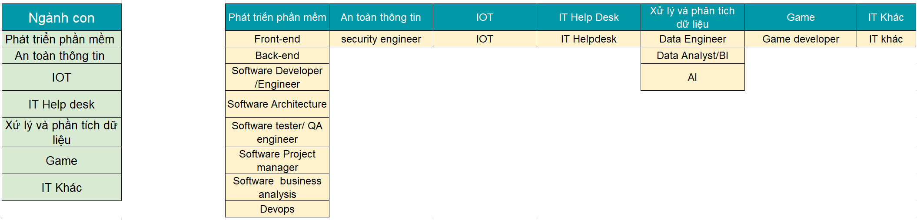
Phân tích và thiết kế
Tiền xử lý dữ liệu
Danh mục chiều khái niệm theo ngành con và vị trí việc làm
Notes:
Trong ngành IT có các ngành con và trong từng ngành con sẽ có nhiều vị trí khác nhau

Slide 17
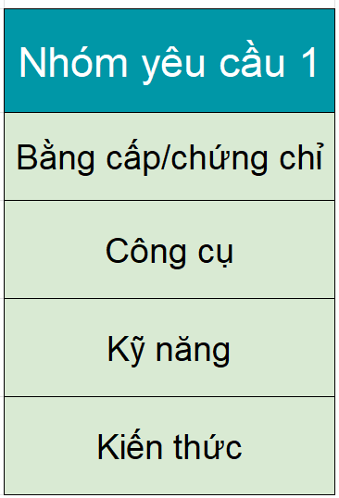
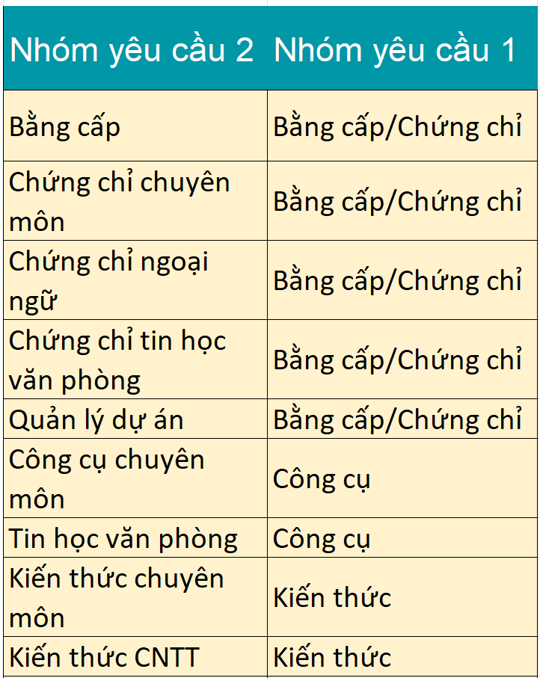
Phân tích và thiết kế
Tiền xử lý dữ liệu

Slide 18
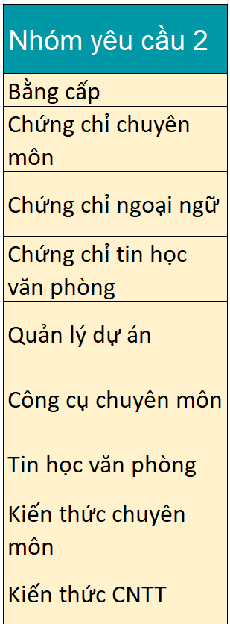
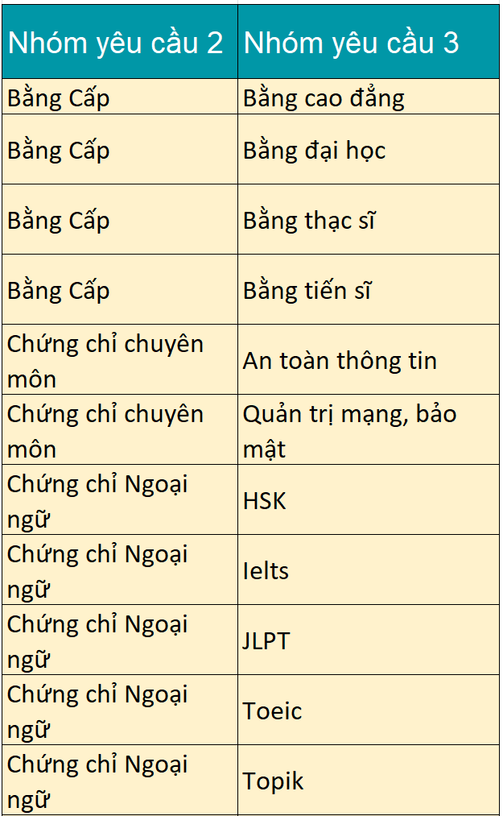
Phân tích và thiết kế
Tiền xử lý dữ liệu

Slide 19
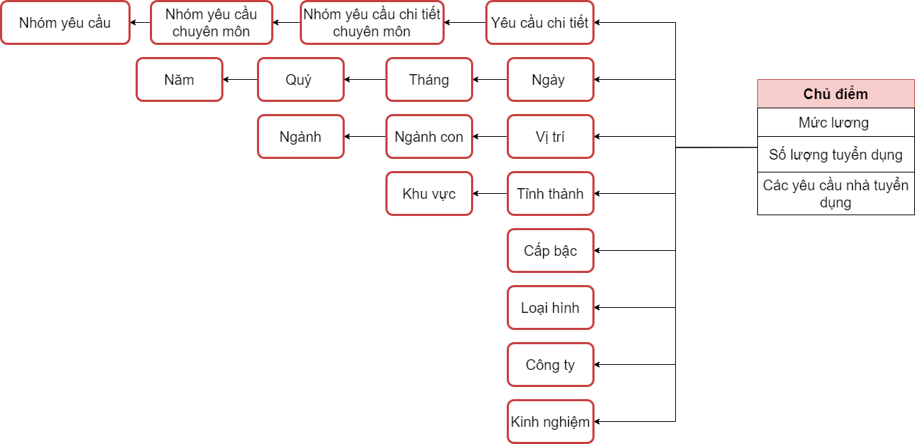
Phân tích và thiết kế
Thiết kế mô hình dữ liệu logic
Mô hình dữ liệu logic
Notes:
Sau khi phân tích các dữ liệu thì em sẽ thiết kế mô hình dữ liệu logic. Trong mô hình này có các chủ điểm và các chiều phân tích như sau

Slide 20
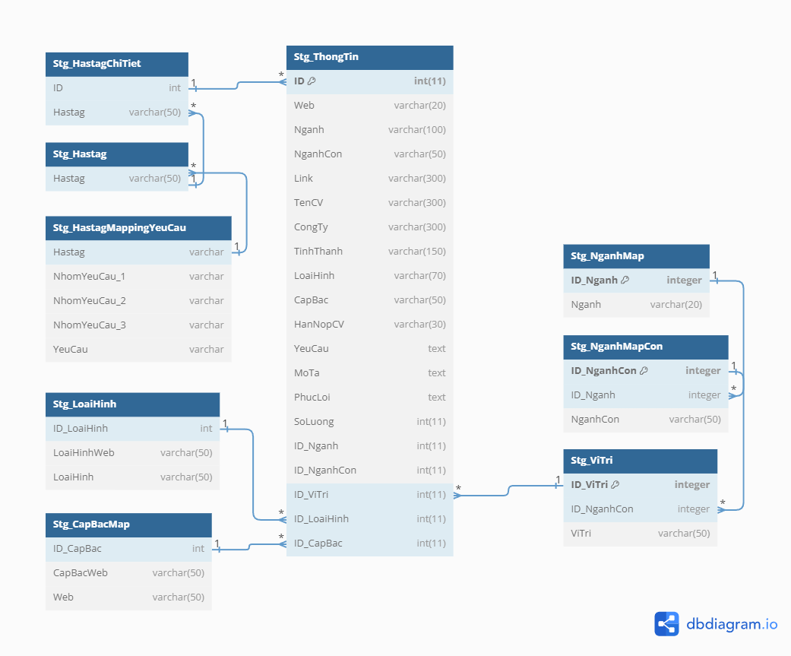
Phân tích và thiết kế
Cơ sở dữ liệu vùng đệm
Notes:
Thực hiện mapping và chuẩn hoá dữ liệu

Slide 21
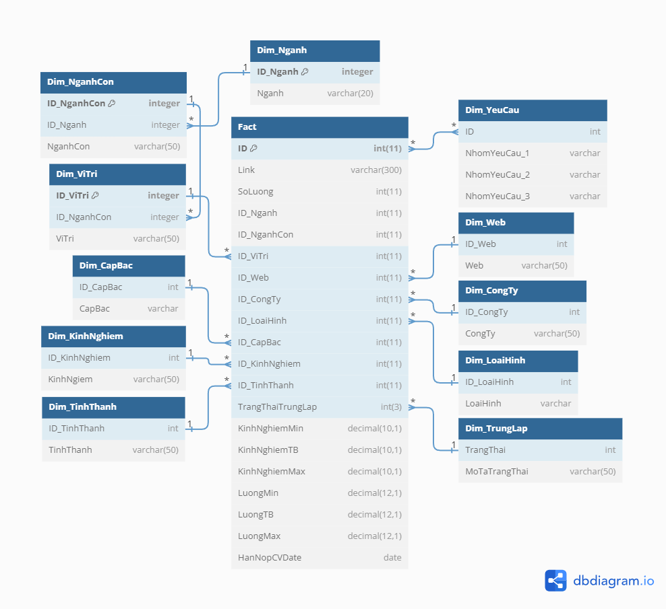
Phân tích và thiết kế
Cơ sở dữ liệu vùng kho dữ liệu

Slide 22
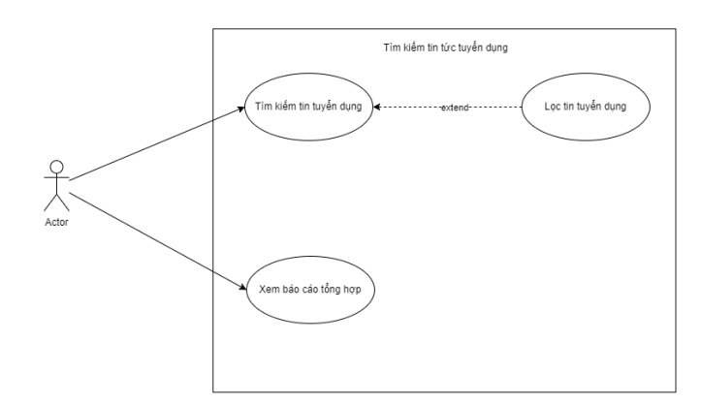
Phân tích và thiết kế
Biểu đồ tình huống sử dụng

Slide 23
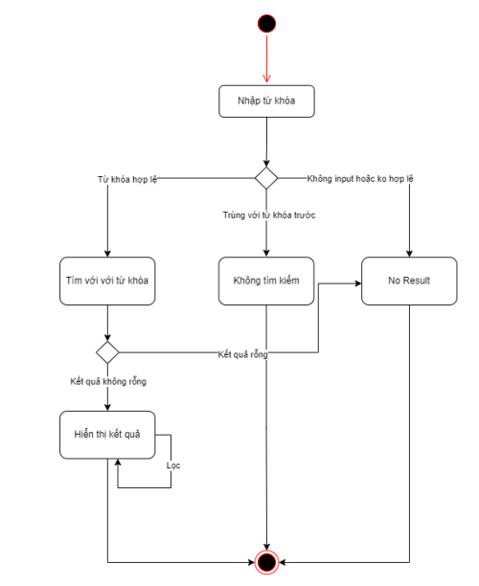
Phân tích và thiết kế
Biểu đồ hoạt động

Slide 24
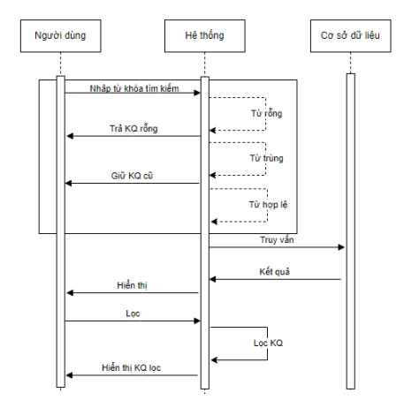
Phân tích và thiết kế
Biểu đồ tuần tự tìm kiếm

Slide 25
3. Xây dựng báo cáo và website
Báo cáo tổng quan ngành IT.
Báo cáo so sánh các ngành con trong ngành IT.
Báo cáo so sánh các vị trí trong ngành con.
Tổng hợp yêu cầu trong từng lĩnh vực .
Website tìm kiếm tuyển dụng.

Slide 26
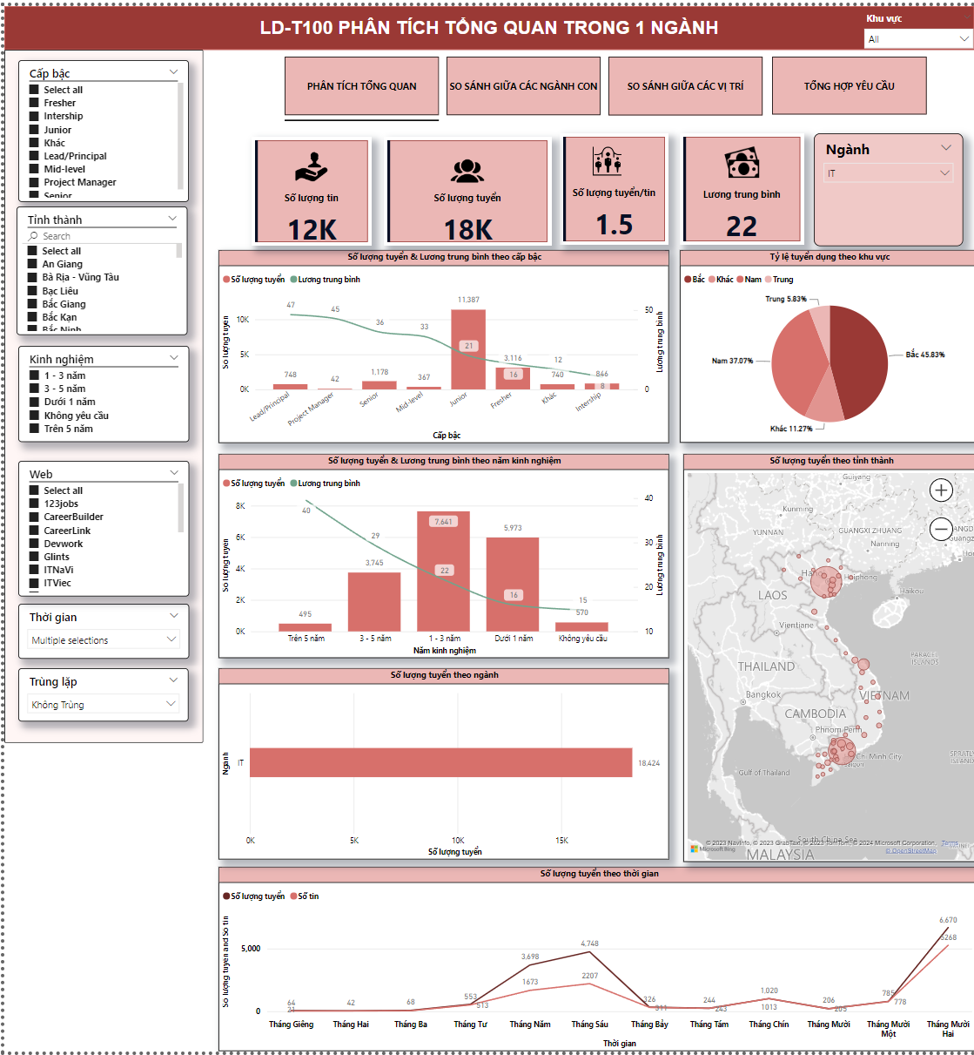
Báo cáo so sánh tổng quan ngành IT
Dữ liệu được chuẩn hoá
Dữ liệu được tổng hợp
Mức lương trung bình theo cấp bậc và kinh nghiệm

Slide 27
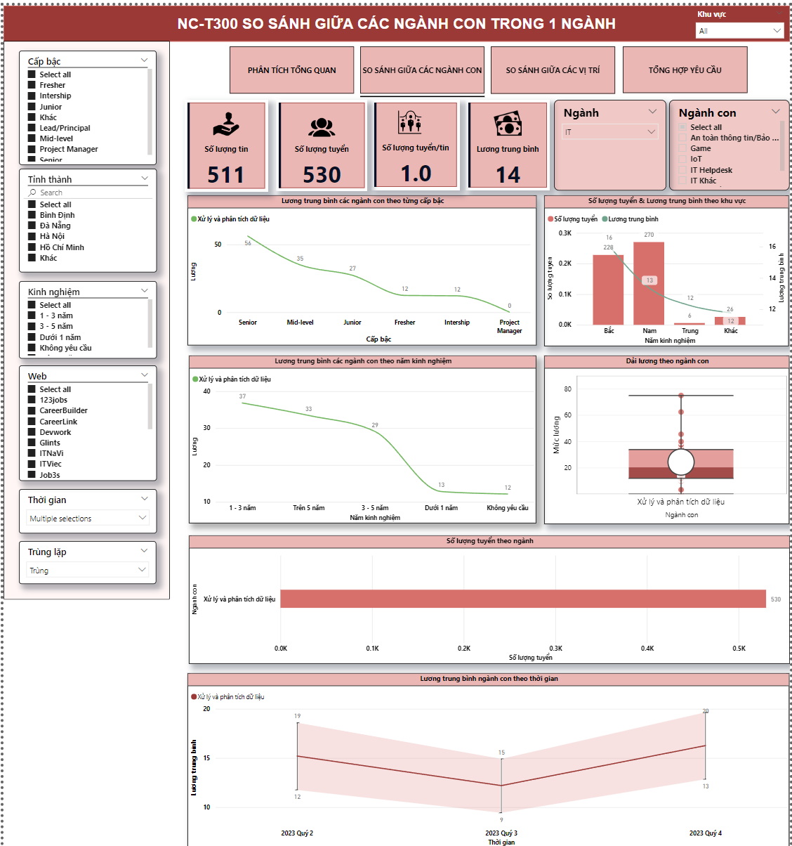
Báo cáo so sánh các ngành con trong IT
Dữ liệu được phân loại theo ngành con và vị trí làm việc
Dải lương của từng ngành con ( thời điểm hiện tại và theo thời gian)

Slide 28
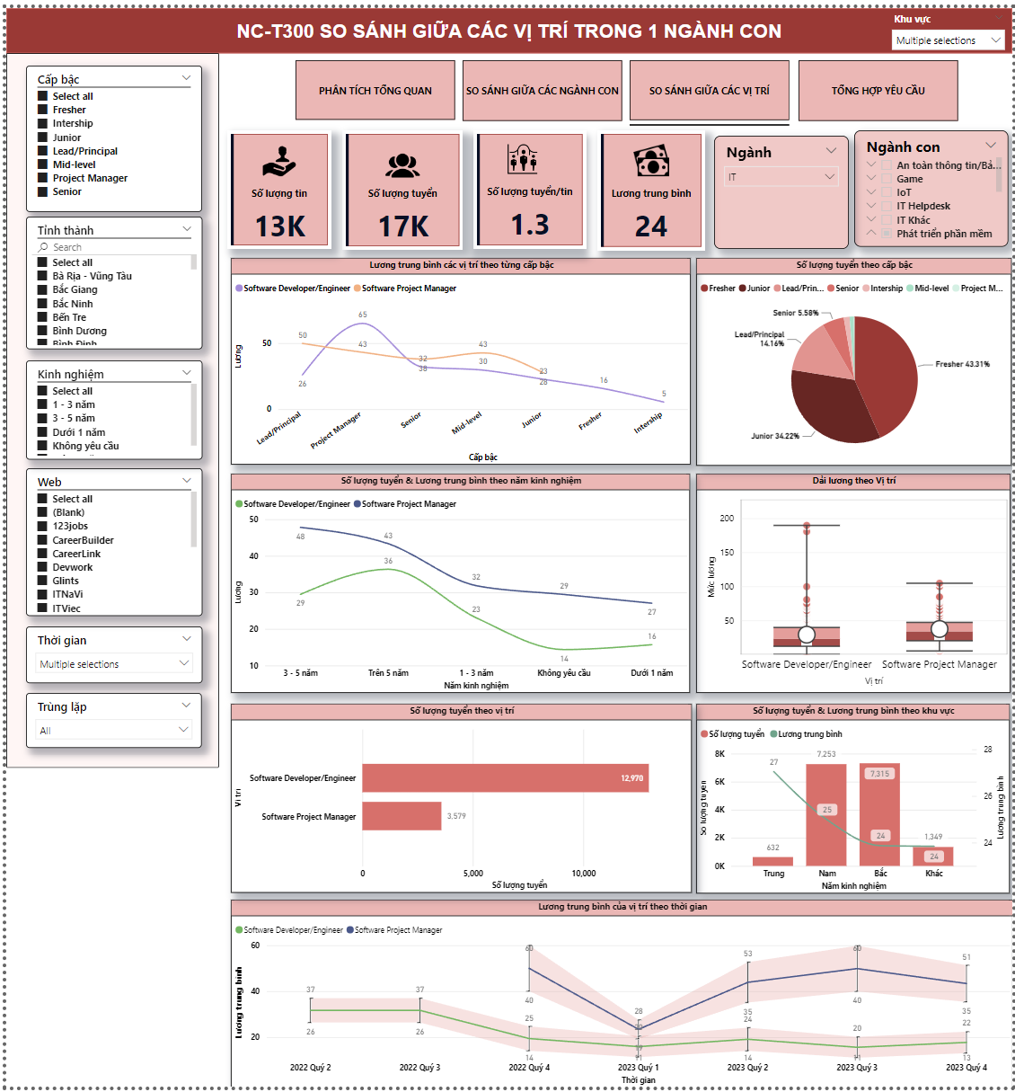
So sánh các vị trí trong ngành con
Dữ liệu được phân loại theo ngành con và vị trí làm việc
Dải lương chi tiết cho từng vị trí ( theo thời điểm hiện tại và theo thời gian )

Slide 29
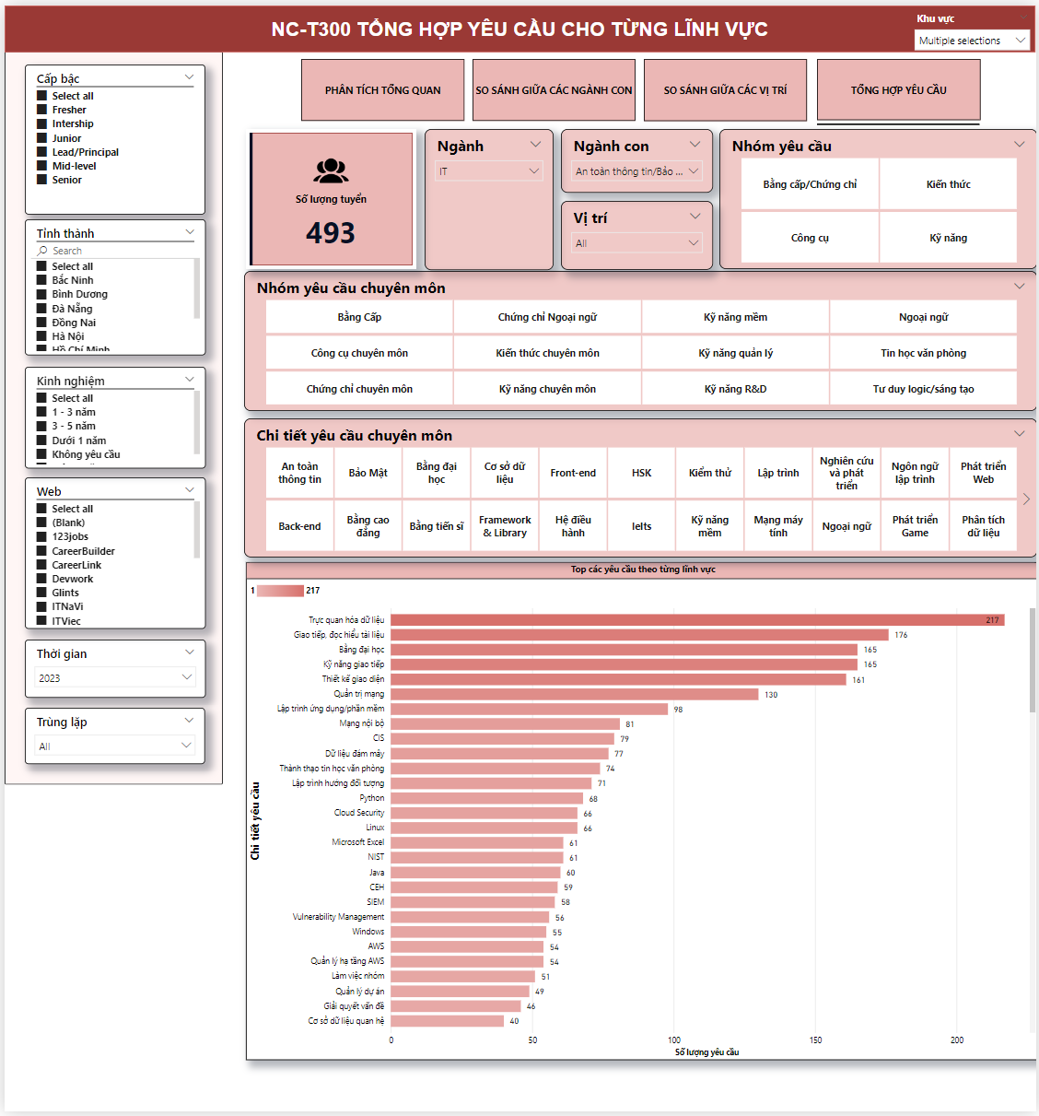
Tổng hợp yêu cầu cho từng lĩnh vực
Dữ liệu được phân loại theo ngành con và vị trí làm việc
Theo dõi các yêu cầu của thị trường

Slide 30
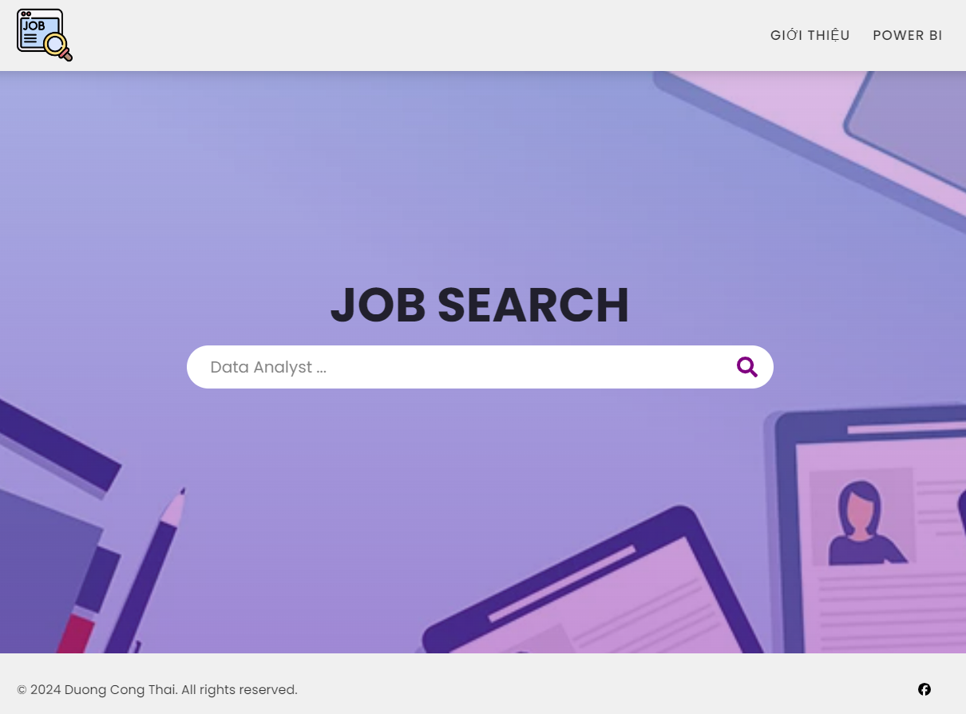
Giao diện trang chủ website

Slide 31
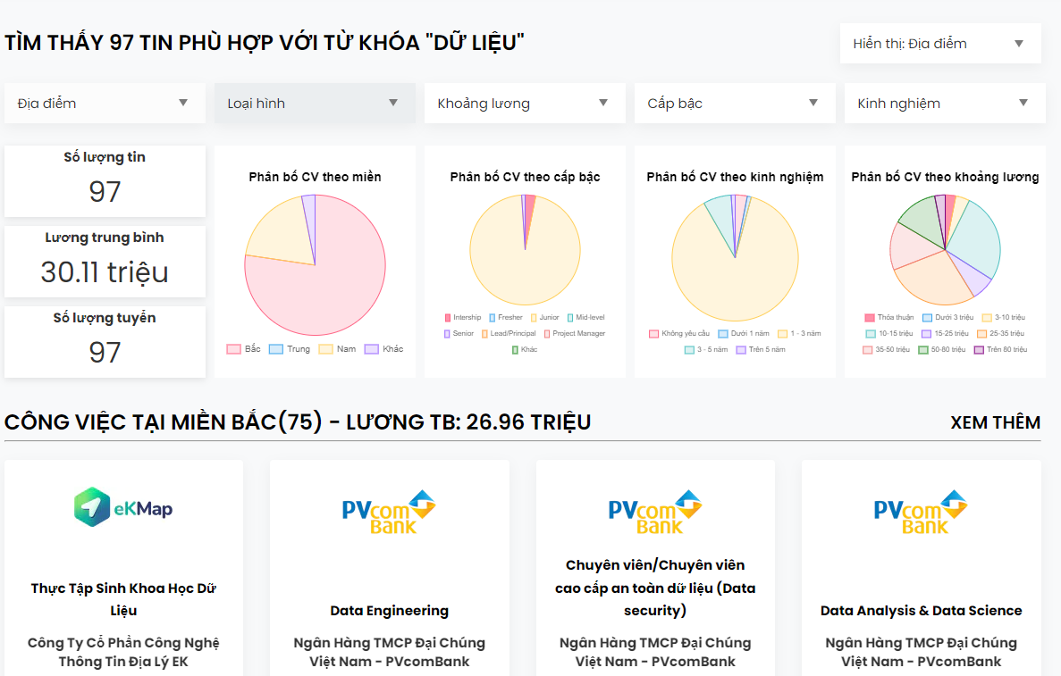
Giao diện sau tìm kiếm “dữ liệu”
Cách hiển thị gom cụm công việc trên trang web
Bộ lọc công việc tìm kiếm
Trực quan hóa dữ liệu tìm kiếm

Slide 32
4. Kết luận
Nội dung đồ án
Hướng phát triển

Slide 33
4. Kết luận
Nội dung đồ án
Xây dựng được hệ thống thu thập và xử lý dữ liệu tự động.
Cập nhật dữ liệu tự động theo tháng.
Cải thiện tính chính xác của dữ liệu.
Xây dựng website tìm kiếm việc làm trên dữ liệu.
Trực quan hoá dữ liệu.

Slide 34
4. Kết luận
Hướng phát triển
Ứng dụng công nghệ mới như: Hadoop, Apache Spark…
Sử dụng thêm các công cụ học máy trong phân tích dữ liệu.
Mở rộng chức năng của website.
Xây dựng thêm các báo cáo chuyên sâu hơn.

Slide 35
4. Kết luận
Tài liệu tham khảo
Nguyễn Danh Tú (2020), Slide bài giảng Kho dữ liệu và kinh doanh thông minh, Đại học Bách Khoa Hà Nội.
Ralph Kimball, Margy Ross (2013), The Data Warehouse Toolkit, Third Edition, John Wiley & Sons, Inc.
Dashboard: Microsoft Power BI

Slide 36
THANK YOU !

